Slide 1
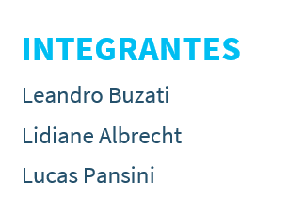
Uso de NLP em aplicações do cotidiano
Notes:
Leandro

Slide 2
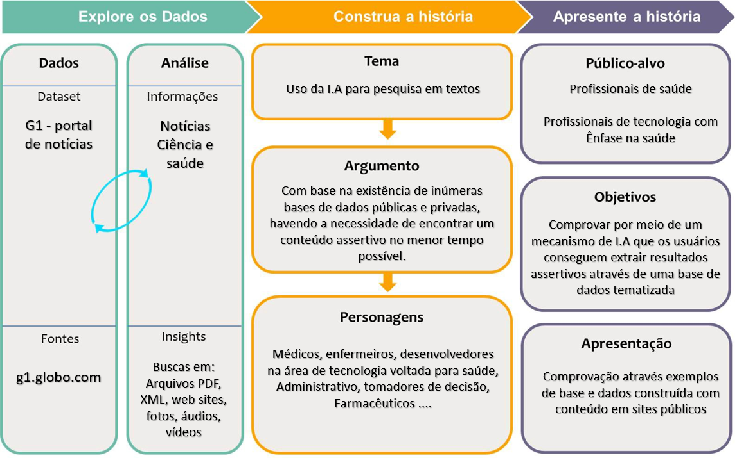
CANVAS
Notes:
Leandro

Slide 3
APLICABILIDADE DO PROJETO
BOTs
Manuais
FAQ
Sugestão de conteúdo
Pesquisas diversas
Notes:
Lucas

Slide 4
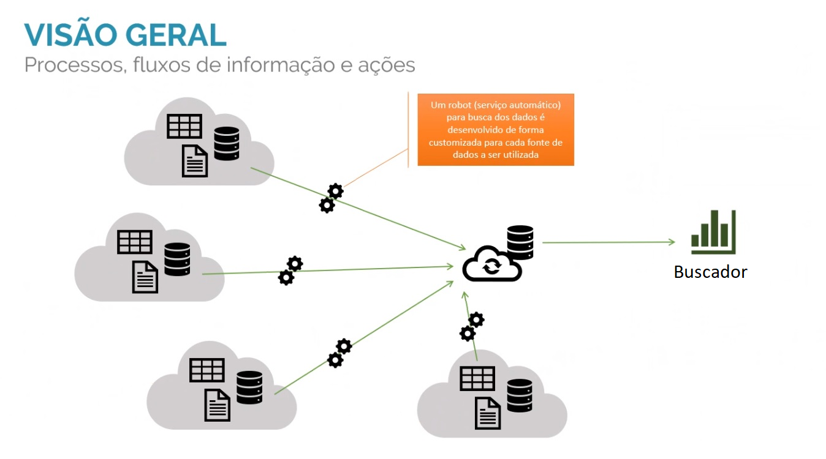
CRAWLER
Notes:
Leandro

Slide 5
FLUXOGRAMA - CRAWLER
Busca dados da página
Aplica tratamento
Salva resultados encontrados
Define próximos links de busca
Avança profundidade
Stop Words
Remoção de números
“LowerCase”
Stemmer
Notes:
Lidi

Slide 6
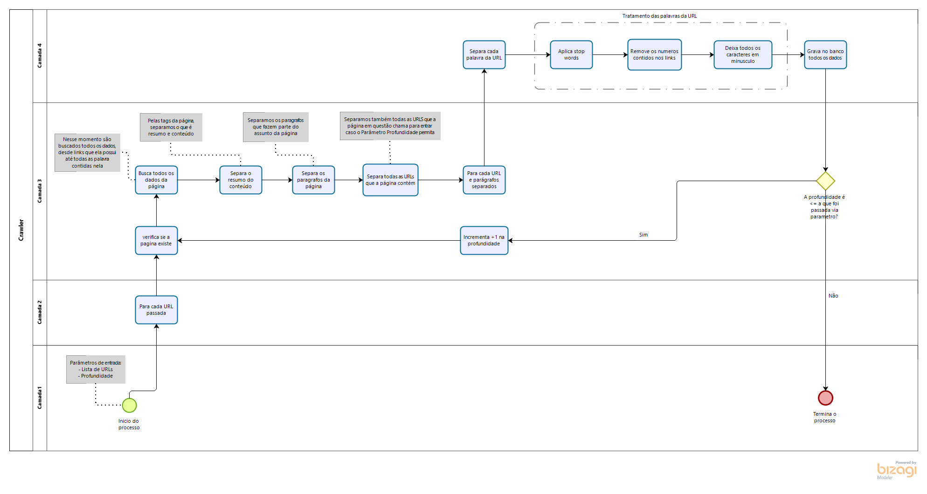
FLUXOGRAMA DETALHADO
Notes:
Leandro

Slide 7
MÉTRICA E SEUS PESOS
Resultado
Localização
Distância
Frequência
Quantidade
de links
Page
Rank
Score
Similaridade de cosseno
Notes:
Lucas e Lidiane

Slide 8
Base de dados
Classificação
Resultado
Notes:
Lucas

Slide 9
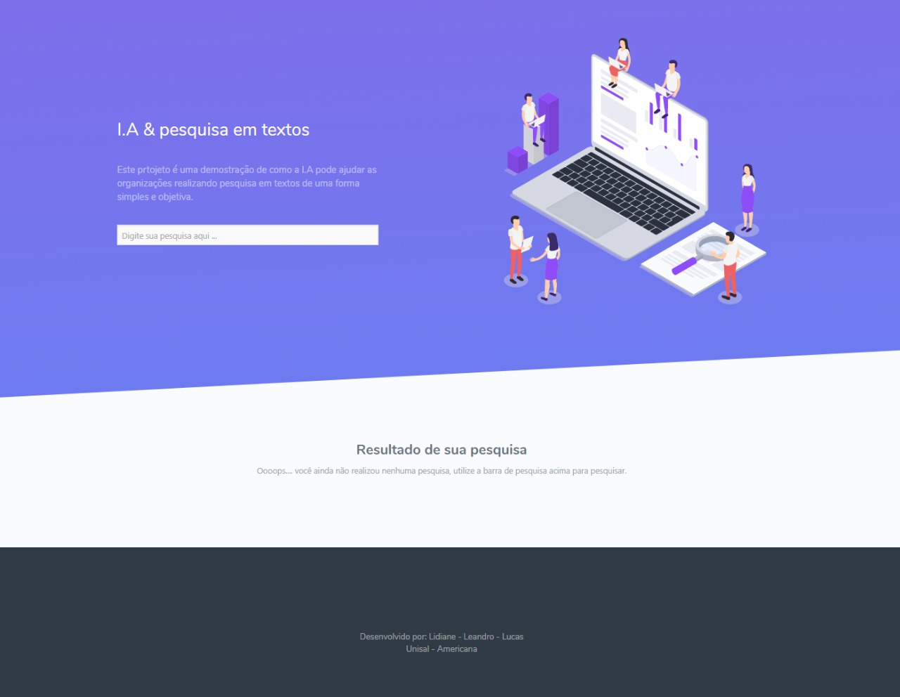
PRÁTICA
Apresentaremos agora o resultado em tempo real do comportamento do sistema após o download do conteúdo pelo crawler
Notes:
Lucas
Mortes por Covid Novas tecnologias
Xadrez
Quantas mortes por covid?

